Slide 1
Azijsko crno zlato
Priredio Marko Vladić

Slide 2


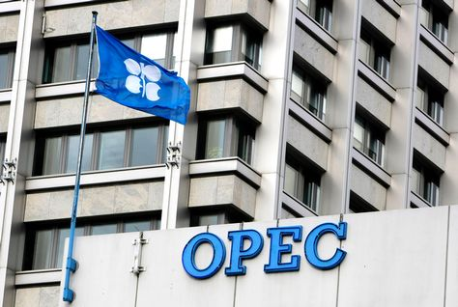
1. Kako se zove organizacija zemalja izvoznica nafte?

Slide 3
TOČAN ODGOVOR!

Slide 4
NETOČAN ODGOVOR!

Slide 5
2. Novcem zarađenim prodajom nafte napravljena je i najviša zgrada na svijetu Burj Khalifa. U kojoj azijskoj državi se ona nalazi?
Katar
Saudijska Arabija
UAE

Slide 6
TOČAN ODGOVOR!

Slide 7
NETOČAN ODGOVOR!

Slide 8
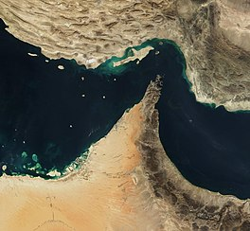
3. Kako se zove morski prolaz između Irana i Omana? Riječ je o jednom od ključnih svjetskih morskih prolaza za trgovinu naftom.
Bospor
Hormuz
Malajski prolaz

Slide 9
TOČAN ODGOVOR!

Slide 10
NETOČAN ODGOVOR!

Slide 11
4. Koja azijska država je najveći izvoznik nafte na svijetu?
Irak
Ruska Federacija
Saudijska Arabija

Slide 12
TOČAN ODGOVOR!

Slide 13
NETOČAN ODGOVOR!

Slide 14
5. Kako nazivamo proces pretvaranja morske vode u pitku vodu?
Desalinizacija
Marikultura
Neutralizacija
Sinteza

Slide 15
TOČAN ODGOVOR!

Slide 16
NETOČAN ODGOVOR!

Slide 17

ČESTITAM!!!

